Slide 1

Prezentace společnosti Honeywell
František Šnóbl

Slide 2
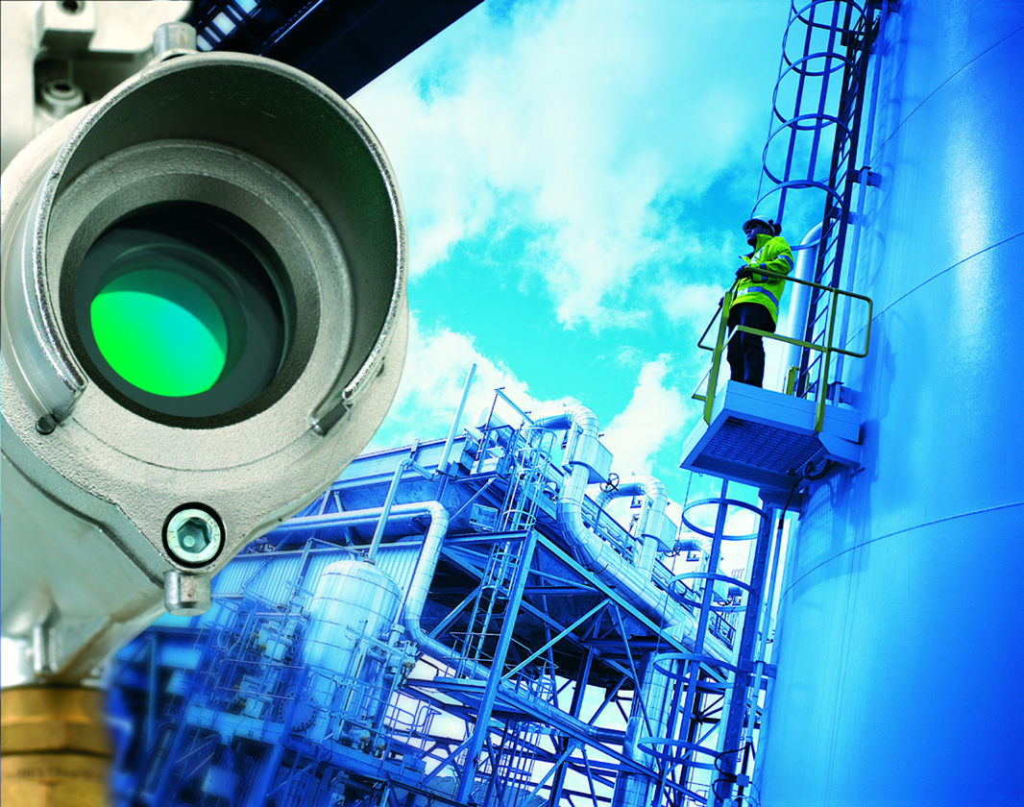
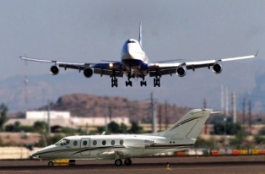
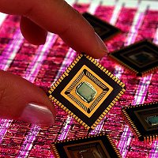
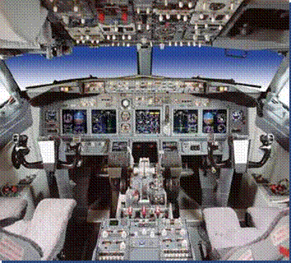

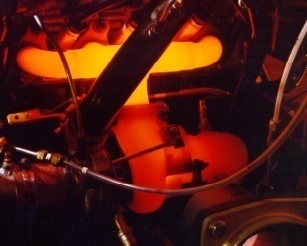
Honeywell, aneb Více než…
Více než …..stoletá historie – založen 1904
Více než …..ve 120 zemích
Více než …..125 000 zaměstnanců

Slide 3


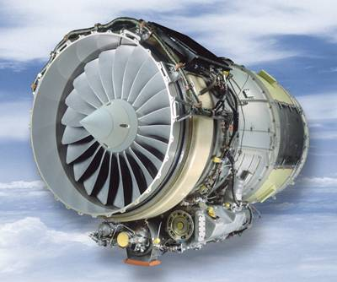



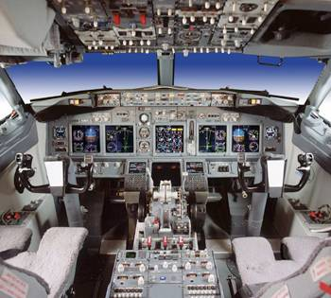



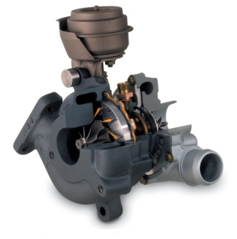

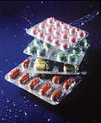

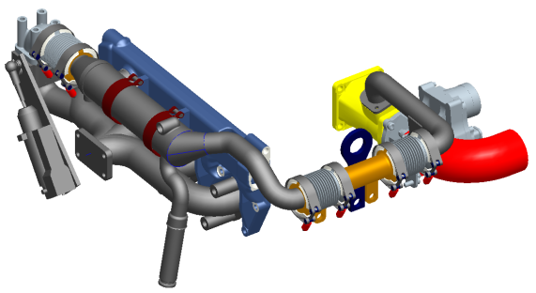
Oblasti celosvětového působení
Řešení pro automatizaci a řízení
Letectví
Dopravní systémy
Speciální materiály – divize není v ČR zastoupena

Slide 4
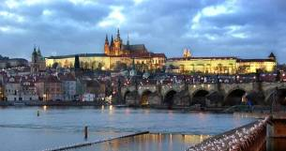
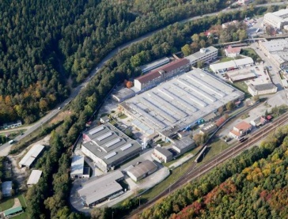

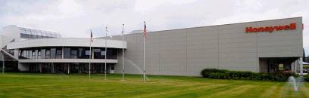
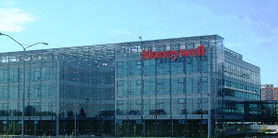
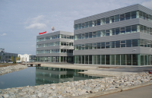
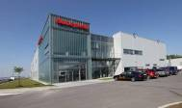
Honeywell v České Republice
Honeywell spol. s. r.o.
Honeywell Aerospace Olomouc s. r.o.
Praha
Honeywell International s.r.o.
Olomouc
Brno
Honeywell Prague Laboratory
Honeywell spol. s. r.o.- Brno o.z.
Honeywell spol. s. r.o. – HTS CZ o.z.
Honeywell spol. s. r.o. - Security Products – o.z.
Česká republika: více jak 3 000 zaměstnanců Honeywell

Slide 5
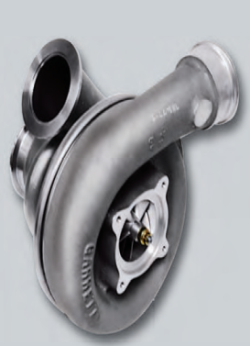

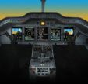

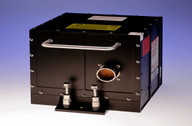
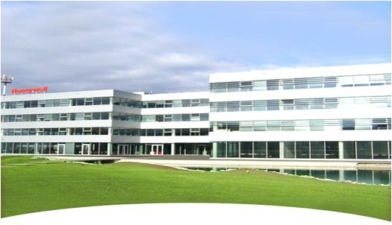

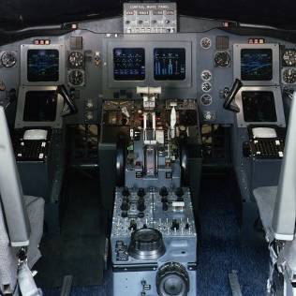
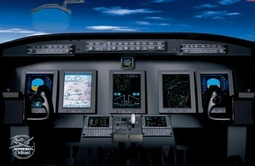

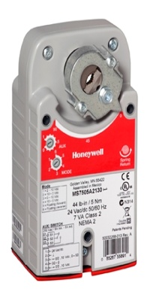
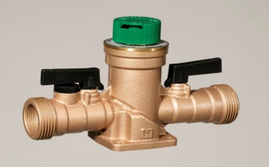


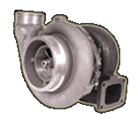
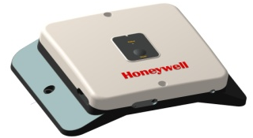
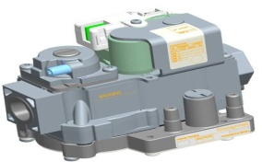
Honeywell Technology Solutions
Honeywell Technology Solutions (HTS)
Czech Republic - Brno

Slide 6


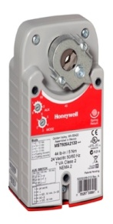




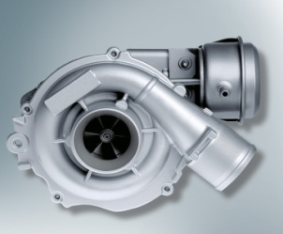



Honeywell Technology Solutions (HTS) – Vývojové centrum Brno
Se svými více než 800 zaměstnanci se HTS v Brně se řadí k nejvýznamnějším vývojovým
projektům ve střední Evropě:
Letecká technika
Simulace, vývoj, výzkum a testování elektronických i elektromechanických systémů do civilních i dopravních letadel.
Automatizace a řízení
Vývoj a testování řídících systémů, ventilů a řídících jednotek do plynových kotlů, ventilů pro teplou a studenou vodu, tlakových a teplotních senzorů, pohonných jednotek klimatizací a termostatů i příslušenství pro zařízení kvality vzduchu.
Dopravní systémy
Vývoj turbodmychadel do osobních i nákladních automobilů
IT Solutions & Services
Poskytování poradenství, vývoje aplikací, zavádění a podpory IT systémových řešení v oblastech jako např. SAP, IT infrastruktury, počítačových sítí, mobilních aplikací a dalších.
Technologie a produkty umožňující úspory energie, snížení emisí a bezpečnost
Notes:
Aero Image 1 – Fly By Wire (ARJ21 / B787)
Aero Image 2 – FADEC (Engine Controls for FADEC supported by Brno team
Aero Image 3 - Laseref VI Inertial Navigation System released during the month of Dec, 09 : Aero E&T group at Brno / CZ as part of Global G&N team has significantly contributed to successful completion of Laseref VI Inertial Navigation System by performing SW and system V&V activities and managed to finish project according to baseline schedule. With a good Partner value index rating of 7.85 out of 9, team at Brno had built capabilities to support complex functions, improved productivity and supplier oversight rating process initiated as well
ACS Image 1 - Water Heater Accessory Module (WHAM) OKTS was granted on September 3rd: ECC Engineering group at Brno / CZ as part of Combustion NA was involved in entire NPI Phase 2 – Phase 5 product development of WHAM hardware and software, including implementation of Modbus communication protocol, meeting OKTS key goal of FPY of 96%.
ACS Image 2 - MF74 bypass mixing valve OKTS was granted on August 26th in Mosbach factory (Germany), FPY of 100%
ECC WCEU Engineering group at Brno / CZ as part of Water Controls was involved in entire NPI Phase 2 – Phase 4 product development of bypass mixing valve. The key design advantage incorporated in this new product involves more compact, simple, robust & proven design
ACS Image 3 - Delta IAQ (Indoor Air Quality) OKTS was granted on June 30th, 2009-08-26 : ECC Engineering group at Brno / CZ as part of Homes NA was involved in entire IPDS Phase 2 – Phase 5 product development of Version 3: Thermostat Delta IAQ software upgrade incorporating some of the advanced & new features into the product meeting OKTS milestone on schedule and meeting FPY of 98.3%
ACS Image 4 - Zelix (SATURN OS #’s) – Low torque, sprint return Direct coupled actuator (DCA) with 3 & 5 Nm actuator OKTS was granted on July 20th, 2009 : ECC Engineering group at Brno / CZ as part of Buildings NA was involved in entire IPDS phases from Phase 1 to Phase 5 along with North America engineering group with key involvement in Mechanical Engineering concepts, electronic, software and mechanical accessories design meeting OKTS key goal of FPY of 97%. The key design advantage incorporated in this new product involves more compact, simple, robust & proven design with focus on low cost reusing components from earlier version.
ACS Image 5 - Gas Valve OKTS expected during the month of Jan,10 : ECC Engineering group at Brno / CZ as part of Combustion Controls NA was involved in one of the key Combustion NA project „VanHalen“ and it replaces outdated version of the gas valve with gas/air ration regulator. Reuse of parts from existing European version of the product is expected to decrease development cycle time dramatically & CQ test programme was successfuly finished recently – test memo was granted. FQ samples were produced and testing is underway now.

Slide 7
Honeywell Turbo Technologies

Slide 8

Vývoj technologií pro celý svět
Turbo Technologies
Naše technologie šetří energii, snižují emise a zatěžování životního prostředí
Notes:
Popsat, co je to vlastně turbodmychadlo, k čemu slouží a co umožňuje..
8

Slide 9
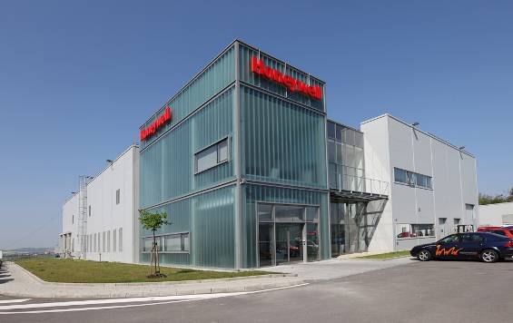
Honeywell Turbo-Technologies v Brně
Hlavní budova – Vývojové centrum
(od roku 2003)
Testovací laboratoř
(od roku 2008)
Notes:
Popsat kde sídlíme (Slatina, Technologický park)
9

Slide 10

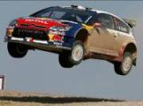





Spolupráce v motorsportu
Kdo?
Úspěchy
Automobilky po celém světě
Významné závodní seriály s přeplňovanými motory
WRC, WTCC, LeMans, Dakar, CART, F1, Super Truck, etc…
2 plně integrované týmy inženýrů v USA a ČR
>10x vítězové WRC, LeMans, ALMS, CART, Indy500
>5x vítězové s USAC & Pikes Peak, IMSA
vítězství v Dakar, SuperTruck
Honeywell Turbo Technologies “Motorsport” je jedinou organizací na světě, která má vyčleněný inženýring tým a výrobní kapacity speciálně pro podporu programů závodních týmů.
Proč?
Co?
Přispívání k dobrým vztahům s výrobci vozidel
Vývoj nových technologií a jejich budoucí sériové využití
Rozvoj technického talentu našich inženýrů
Rozvoj pozitivního PR a marketingu firmy
Soutěžení a zábava, která je přesto profitabilní
První turbo s využitím kuličkového ložiska
První Marm-247 TW
První HK30 housing turbíny
První “integrovaný” rychlostní sensor
První 1050°C turbo s VNT
HTT Motorsport tým podpoporuje závodní týmy již 40 let.

Slide 11






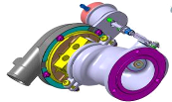
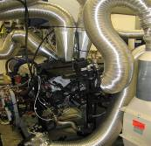
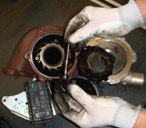

Vývojové týmy v Brně
Aplikační inženýring
Pokročilé technologie
Konstrukce a design
Nedávné produktové řady
MAN Trucks
Scania Trucks
IVECO
Volvo Trucks
Volkswagen
Mercedes-Benz
BMW
Audi
PSA
Honda
Produktové řady a jejich rozvoj
Testování prototypů
Zajištění kvality a provozní analýzy
Produkty
VNT pro nákladní vozidla
VNT pro mimosilníční vozidla
VNT pro užitková vozidla
CNG turba pro autobusy
Nové generace zážehových motorů - Gen1/Gen2/Gen3
Naším záměrem je splnění požadavků našeho zákazníka.
Notes:
We cover from Brno all shown aspects of product development phases.
We have application engineering group covering all the launches for customers shown right. So engineering which is done after business is nominated to us from customer
Then we have also we call Product lines & fundamentals this Eng. organization built from so called product engineers are working on pre application faces of product so on new product development in line with agreed technology roadmaps and strategy to serve future customers. Brno has especially focus on Gasoline turbochargers and Large VNT for on off highway CV application.
We have also advance technology group which focuses on future product concept development prior it goes to product lines and later application engineering. We also have incorporated in that group kind of self operating product line called “Motorsport” where we are designing and actually building turbos for Audi race cars for famous 24hours Le Mans races and recently we won also similar contract with PSA
Then we have design and structure Engineering group and you will se detail presentation later. This group is basically shared in all phases of engineering and some designers are fully collocated with either application or product development engineering groups based on recent needs and workload.
Strong part of our engineering is of coarse laboratory you will tour later. 15 Engine dyno cells, 7 Gas stands and 2 shakers with instrumentation workshop. Lab is running 7*24hours with so called HOS.
This year we still have in same building also prototype shop but this is going to be changed as of Feb 2011 to Bucharest Manufacturing plant for mainly logistic, and procurement reason. Basically plant with its infrastructure, organization can provide better services then from smaller in scale development center
Then last but not least very important part of org is Product assurance and post test analyses where we analyze turbos returned from field and also after our tests. This is important part of our function as this way we have direct access to data from field so we can learn out of those react quickly in solution and learning for future.
11

Slide 12

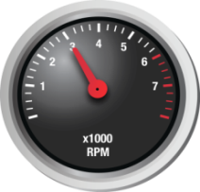



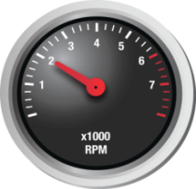


Duální přeplňování – Koncept vyvíjený v Brně
Vozidlo
Provoz
Gen1
2.0 L
3000 RPM
3 sekundy Akcelerace
25 MPG
Gen2
1.8 L
3000 RPM
2.5 sekundy Akcelerace
28 MPG
DualBoost
1.5 sekundy Akcelerace
1.5 L
2000 RPM
35 MPG
Down-sizing pomáhá snižovat emise
Turbo umožňuje nedělat kompromisy ve výkonu
DualBoost Turbo udělalo další krok ve snížení spotřeby a snížení prodlevy turba
Inovace zážehových motorů v Brně
Notes:
Slide zachycuje evoluci zážehových motorů a jejich vlastností…Tyto projekty jsou vyvíjeny a řízeny našimi inženýry v Brně…
This is end of shortened HTS presentation with focus on Turbo business. What I showed you was what for what HTS was established. Some basic historical milestones from Brno site. Then we focused on main activities we do out of here from Turbotechnology perspective.
I would really welcome any feedback after your visit as this is very important we are here for customer and would like to learn from him what expectations are us to work on.
12

Slide 13
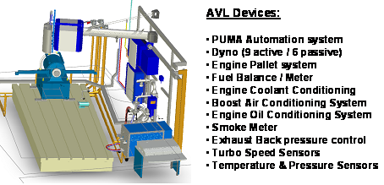
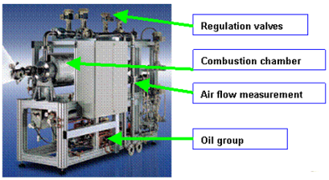
Parametry Testovacích technologií
Engine cells
15 boxů
pasivní, motorové, dynamické
Točivý moment od 255Nm do 4 400Nm
Gas stands
6 boxů
Rozsah spalování 10 – 800 kW
Průtok spalin v rozmezí 0.015 – 1.00 kg/s
Teplota spalin max 1200° C
Shaker tables
2 boxy – vertikální a horizontální
Vektorová sílá až 55,6 kN
Rozsah frekvence až 2500 Hz
Rozměry stolu 750x750 mm
Pohybový element 42 kg
Notes:
13

Slide 14
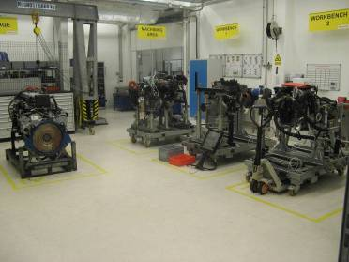
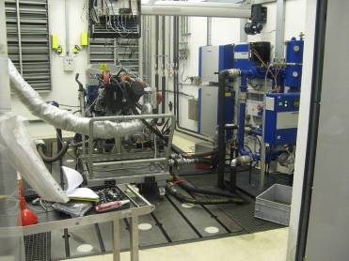
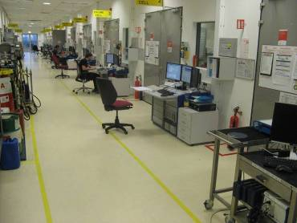
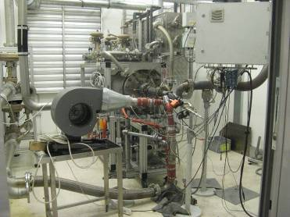
Testování v laboratoři
Přípravna motorů
Engine cell
Kontrolní stanoviště
Gas stand

Slide 15

Co Vám nabídneme?
Pracovní příležitosti pro absolventy | Test inženýr v laboratoři Test technik v laboratoři
Dlouhodobé praxe pro studenty | Brigády v testovací laboratoři Diplomové práce
Co Vás zaujme? | Technicky náročná a zajímavá práce v oboru Profesní a osobní rozvoj Širokou škálu zaměstnaneckých benefitů
Jak se přihlásit ? | honeywell.jobs.cz

Slide 16

Vaše klíče k úspěchu
Co od Vás očekáváme? | Co u nás najdete?
VŠ – ústav techniky a dopravy | Současná struktura zaměstnanců podle vzdělání je 95% s magisterským vzděláním a 10% s doktorandským
Odbornost v automobilové technice | Testování, nové technologie, postupy, patenty
Komunikativní angličtina | Každodenní práce v mezinárodních týmech
Týmová spolupráce | Spolupráce s kolegy v ČR i ze zahraničí
Ochota učit se novým věcem | Neustálé vzdělávání prostřednictvím zajímavých a náročných projektů, technická školení

